Slide 1
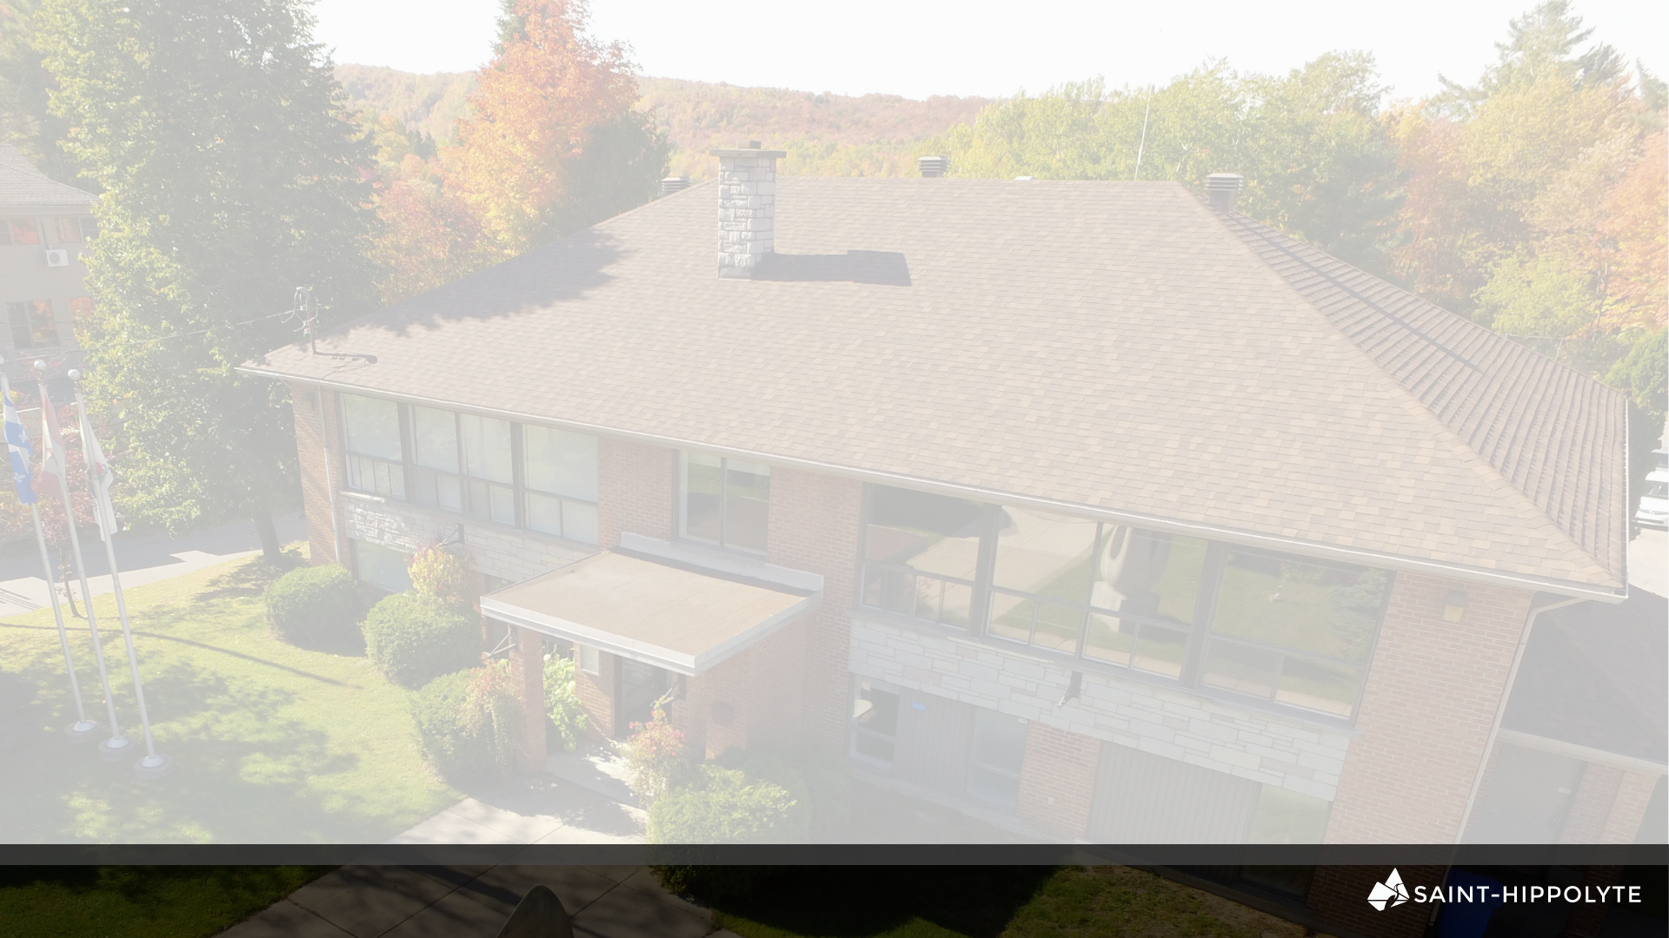

CONSULTATION PUBLIQUE
V
5 septembre 2023

Slide 2
Dossier – Descente de bateaux
_______________________________________________
1. Historique des réparations – Partie 1
2002
2007
2014
2016
2017
Enrochement de l’extrémité de la descente de bateaux
Réparation de la glissière de sécurité suite à des dommages
Enrochement de l’extrémité de la descente de bateaux
Installation de panneaux « Descente de bateau »
Réfection du drain pluvial à la descente de bateaux
Enrochement de l’extrémité de la descente de bateaux
Réparation du pavage à la jonction de la dalle de béton
Enrochement de l’extrémité de la descente de bateaux
Réparation du pavage à la jonction de la dalle de béton
2007
2014
2015
2017

Slide 3
Dossier – Descente de bateaux
_______________________________________________
1. Historique des réparations – Partie 2
2018
2020
2020
2021
2022
Émondage et retrait de certains arbres pour la visibilité
Remplacement du tablier par un tapis alvéolé
Remplacement de la dalle de béton
Installation de plaques d’acier à la jonction pavage / dalle
Enrochement de l’extrémité de la descente de bateaux
Ajustement du pavage à la jonction de la dalle de béton
Bris du tablier
+ déplacement de l’empierrement
Pavage et enrochement
de la descente
dans l’eau
Installation de grillage sur les plaques d’acier (+ adhérence)
2019
2020
2021
2021

Slide 4
Dossier – Descente de bateaux
_______________________________________________
2. Historique des plaintes – Partie 1
12-2002
07-2007
10-2014
05-2015
08-2016
04-2017
08-2017
Plainte trou à l’extrémité de la descente de bateaux
Plainte bris à la glissière de sécurité dans la rampe d’accès
Plainte érosion au bout de la descente de bateaux
Plainte trou à l’extrémité de la descente de bateaux
Plainte pour sécurité routière à la descente
Plainte pour bris à la jonction du pavage et de la dalle de béton
Plainte pour visibilité et sécurité à la descente
Plainte pour dommage à l’asphalte à la jonction de la dalle
Plainte demande de stationnement pour mobilité réduite
Plainte APLA pour quais trop grand à la descente
Plainte pour identification de la descente de bateaux
Plainte trou à l’extrémité de la descente de bateaux
Plainte pour sécurité routière à la descente
06-2007
07-2014
10-2014
03-2016
10-2016
08-2017

Slide 5
Dossier – Descente de bateaux
_______________________________________________
2. Historique des plaintes – Partie 2
06-2018
Saison 2020
10-2020
09-2021
05-2022
Plainte pour arbres nuisant à la visibilité et aux véhicules
Demande de place aux quais par 2 propriétaires
Plainte de coin dangereux (fermeture pour 1 FDS)
Plainte pour bris ou dommages à des hélices
Plainte pour problème de fluidité et stationnement qui nuit à la descente + difficulté à descendre
Plainte pour quai illégal + styromousse sur la plage
Plainte pour sécurité + stationnement + bateaux amarrés
3 X Bris hélice et bris de pieds de moteur et demande de réfection complète de la descente
2 crevaisons de remorques en 2 WE
Mise en demeure pour bris d’hélice
10-2019
Saison 2020
08-2021
10-2021
10-2022

Slide 6
Dossier – Descente de bateaux
_______________________________________________
3. Historique des séances
SO : Séance ordinaire – SE : Séance extraordinaire – AC : Assemblée citoyenne
SO Mai 2022
SO Août 2022
SO Oct 2022
SO Jan 2023
AC Fév 2023
Adoption du REGL n°1222-22
Dépense et emprunt de 250 000 $ Proposition du plan d’aménag.
Octroi de contrat Soumission n°1011-22
Réaménagement de la descente de bateaux
Question de
l’APLA sur le réaménagement
Travaux remis en 2023 + rencontre à venir
Dépôt et avis de motion pour le REGL n°1222-22
pour travaux en 2023
Rencontre citoyenne avec les ayants droits à la descente de bateau
Mise en demeure (MED) contre le démantèlement des quais
Retour sur la MED et demande de rencontre avec le maire
PTI adoption du budget pour réaménager la descente de bateau
Adoption du REGL n°1222-22-01
Augmentation de l’emprunt à
357 000 $
Envoi de 2 propositions pour les ayants droits à la descente de bateaux
SO Juin 2022
SO Sept 2022
SE Déc 2022
SO Fév 2023
Juillet 2023

Slide 7
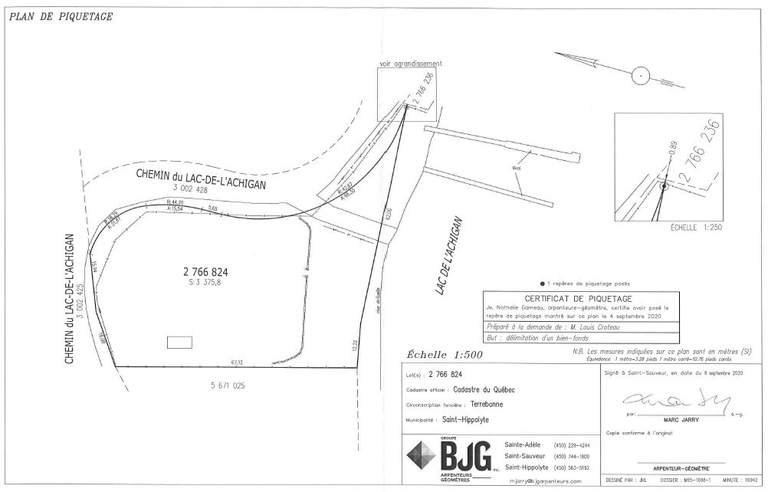
Dossier – Descente de bateaux
_______________________________________________
4. Certificat de piquetage – Terrain de la Municipalité

Slide 8
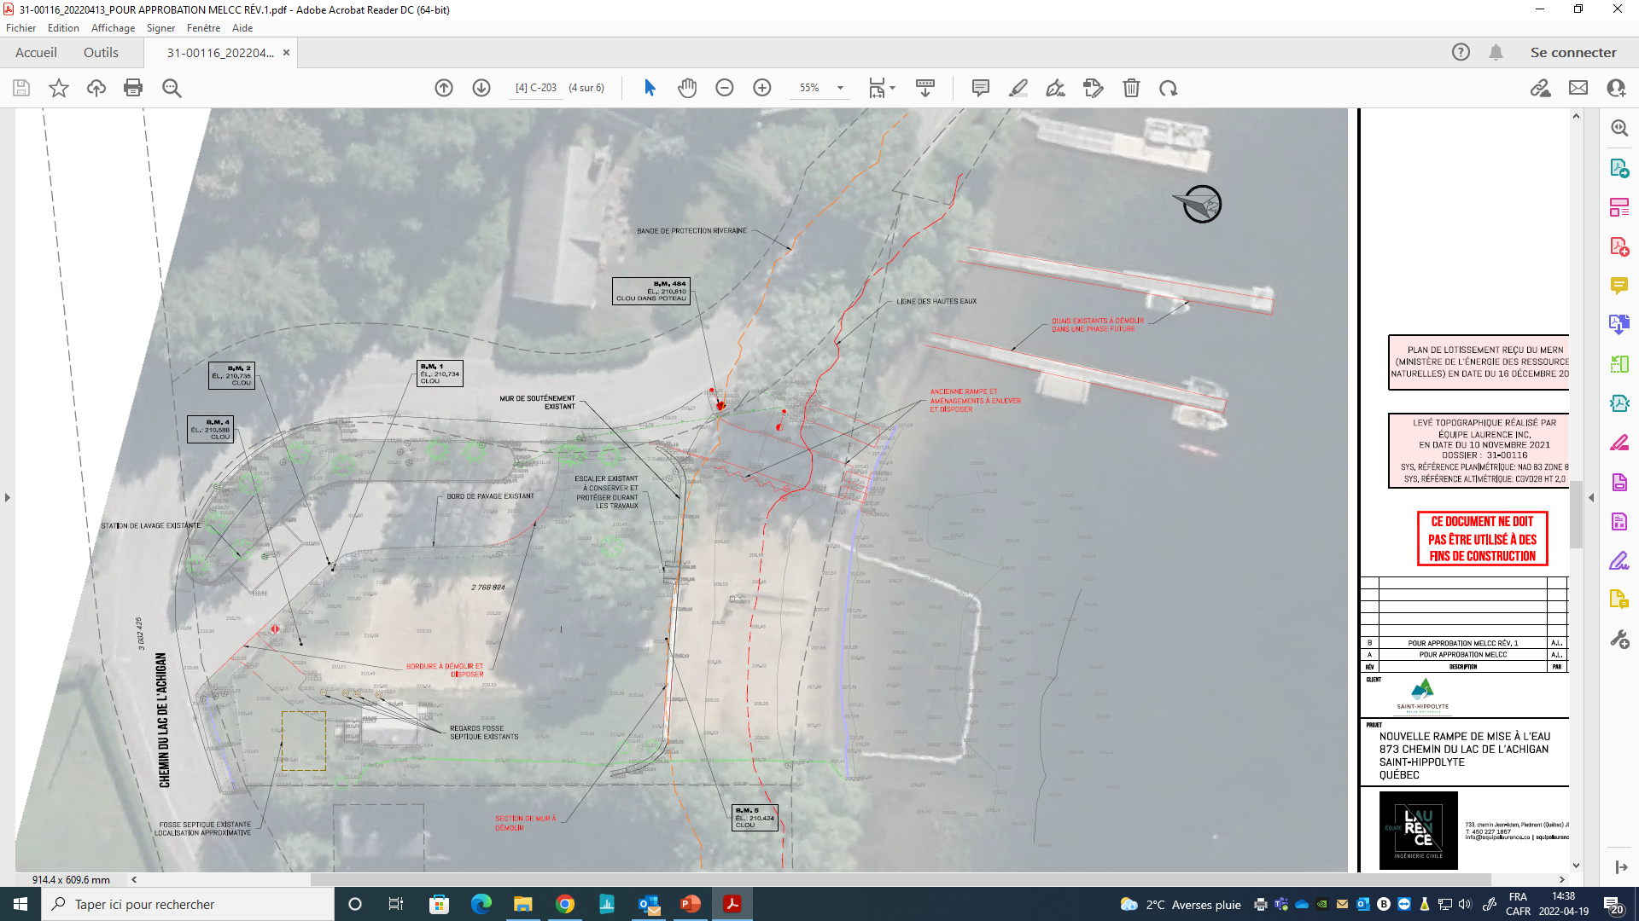

Dossier – Descente de bateaux
_______________________________________________
5. Vue globale du site – Situation actuelle
Zone d’attente sur le bord de la chaussée. Les usagers doivent effectuer un virage en plein milieu de la chaussée pour s’engager dans la descente de bateau
Entrée et sortie de la descente de bateau à une intersection à un arrêt seulement
Configuration de la descente limitative en termes de fluidité et de sécurité
Zone de lavage et de contrôle limitatif sur le nombre de véhicules / remorques

Slide 9
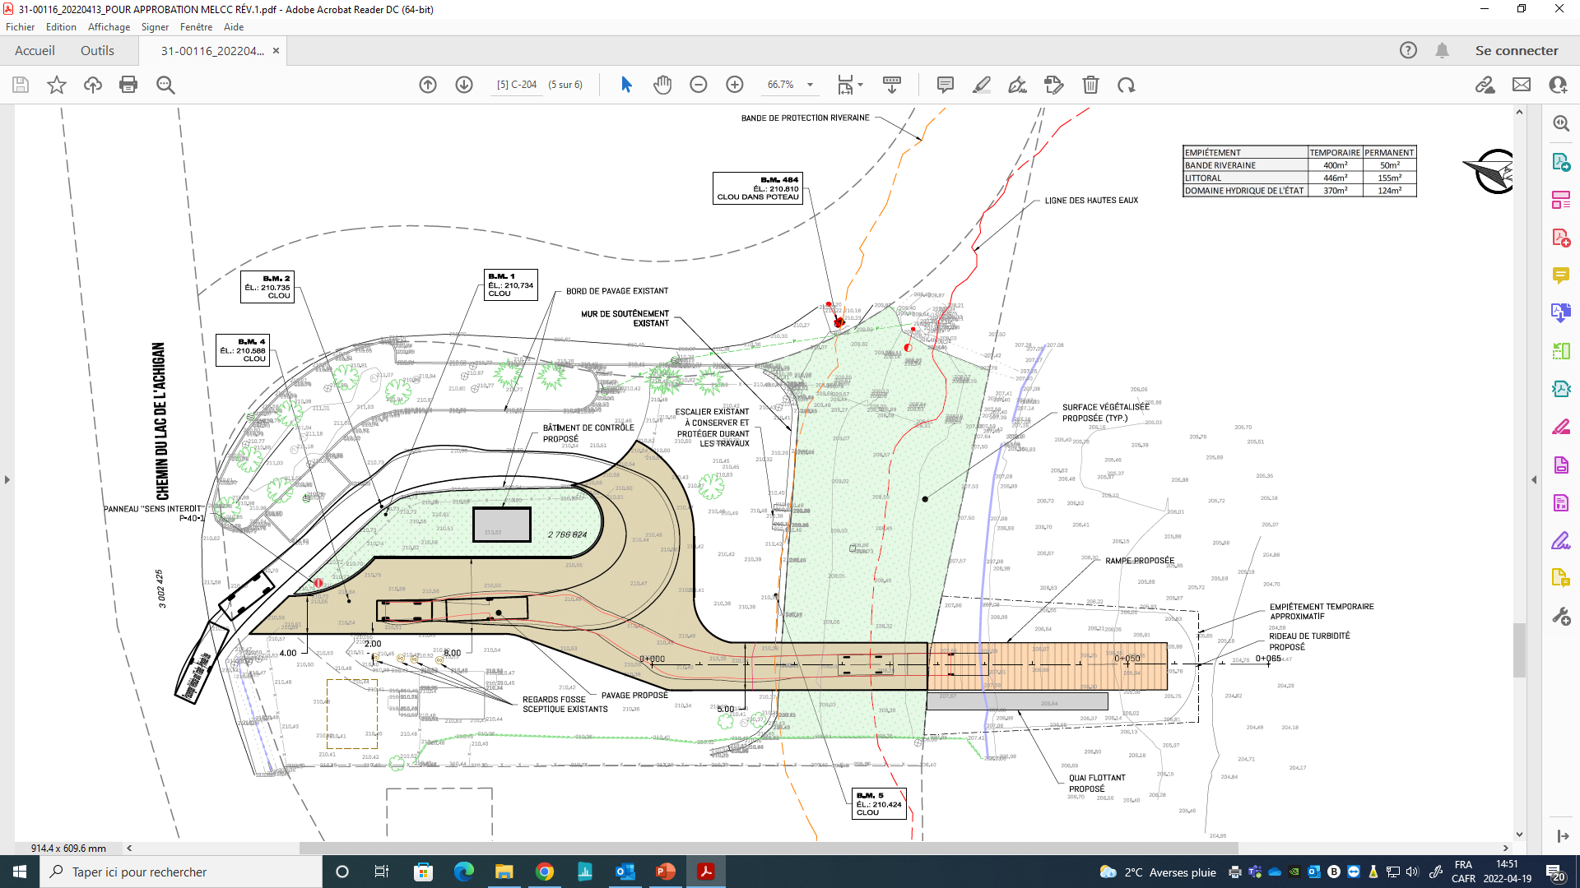
Dossier – Descente de bateaux
_______________________________________________
6. Plan d’aménagement
Zone de lavage non restrictive avec zone tampon avant l’entrée dans la ligne de descente
Cercle de virage sécuritaire (en dehors des voies de circulation) pour s’engager dans la ligne de descente
Accès au site à un seul endroit pour la sécurité
Pavillon de contrôle central pour un meilleur suivi
Configuration de la descente permettant une fluidité des opérations d’entrée et de sortie de l’eau – 1 voie d’attente, 1 voie de sortie
Rampe d’accès à l’eau rectiligne, plus allongée, et plus stable pour un accès plus sécuritaire
Entrée et sortie sécuritaire via une intersection à 4 arrêts

